Slide 1










Toán
TRỪ HAI SỐ THẬP PHÂN
(Trang 53, 54)

Slide 2



Mục tiêu
- Biết thực hiện phép trừ
hai số thập phân.
- Biết giải bài toán có liên quan đến
phép trừ hai số thập phân.

Slide 3



Cún con
và cuộc đua kì thú

Slide 4

KHỞI ĐỘNG

Slide 5


Em hãy thực hiện các phép tính sau:
3,5 + 6,7
60,3 + 24,5
10,2
84,8
Notes:
- bấm vào số ra kết quả

Slide 6
Em hãy điền số thích hợp vào chỗ chấm:
80
105 - 25 = ………….
34
58 - 24 = ………….
Notes:
Bấm vào đề ra đáp án

Slide 7

1
KHám phá

Slide 8

Ví dụ 1: Đường gấp khúc ABC dài 4,29m, trong đó đoạn thẳng
AB dài 1,84 m. Hỏi đoạn thẳng BC dài bao nhiêu mét ?
Ta thực hiện phép trừ:
C
4,29m
4,29 - 1,84 = ? (m)
? m
Làm thế nào để tính độ dài đoạn thẳng BC?
A
1,84m
B

Slide 9
Ta có:
4,29m = 429cm
Tớ sẽ làm
như sau:
1,84m = 184cm
429 184
-
245 (cm)
245cm = 2,45m
Vậy: 4,29 - 1,84 = 2,45 (m)

Slide 10
Cuối cùng, đặt dấu phẩy ở hiệu thẳng cột với dấu phẩy của số bị trừ và số trừ.
4,29 1,84
Rồi trừ như trừ số tự nhiên bình thường.
Đặt tính sao cho dấu phẩy thẳng cột nhau.
-
Tớ sẽ làm như sau:
,
2
4
5
Vậy: 4,29 - 1,84 = 2,45(m)
- Đặt tính.
- Thực hiện phép cộng như cộng các số tự nhiên.
- Viết dấu phẩy ở tổng thẳng cột với các dấu phẩy của các số hạng.

Slide 11
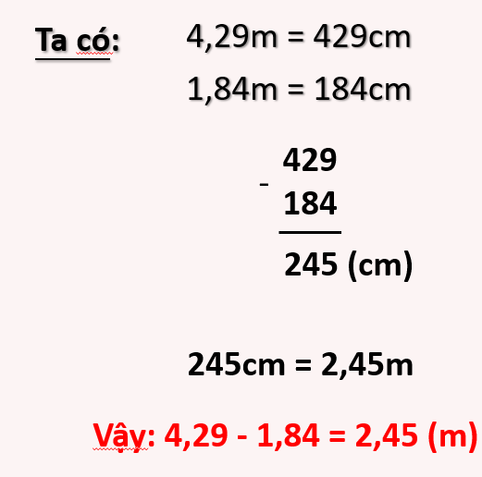

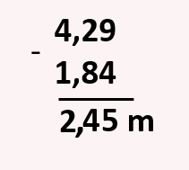


Cách nào nhanh hơn?

Slide 12
Ví dụ 2: 45,8 - 19,26 = ?
Viết dấu phẩy ở hiệu thẳng cột với các dấu phẩy của số bị trừ và số trừ.
Với cách làm trên, em hãy thực hiện tính hiệu 45,8 - 19,26?
Đặt tính sao cho dấu phẩy thẳng cột nhau.
45,8 19,26
0
Tớ sẽ làm như sau:
-
Cọi 45,8 là 45,80 rồi trừ như trừ số tự nhiên.
,
26 54
Vậy: 45,8 - 19,26 = 26,54
- Đặt tính.
- Thực hiện phép trừ như trừ các số tự nhiên.
- Viết dấu phẩy ở hiệu thẳng cột với các dấu phẩy của số bị trừ và số trừ.

Slide 13
Muốn trừ
1 số thập phân cho 1 số thập phân ta làm như thế nào?
- Viết số trừ dưới số bị trừ sao cho các chữ số ở cùng một hàng đặt thẳng cột với nhau.
- Trừ như trừ các số tự nhiên.
- Viết dấu phẩy ở hiệu thẳng cột với các dấu phẩy của số bị trừ và số trừ.
Chú ý : Nếu số chữ số ở phần thập phân của số bị trừ ít hơn số chữ số ở phần thập phân của số trừ, thì ta có thể viết thêm một số thích hợp chữ số 0 vào bên phải phần thập phân của số bị trừ, rồi trừ như trừ các số tự nhiên.

Slide 14
2
Luyện tập

Slide 15
1. Tính:
a)
68,4
b)
46,8
c)
50,81
0
0
-
-
-
25,7
9,34
19,256
42,7
37,46
31,554

Slide 16
2. Đặt tính rồi tính:
a)
72,1 - 30,4
b)
5,12 - 0,68
72,1
5,12
-
-
30,4
0,68
41,7
4,44

Slide 17
2. Đặt tính rồi tính:
c)
69 - 7,85
69
,00
-
7,85
61,15

Slide 18
3. Một thùng đựng 28,75 kg đường. Người ta lấy từ thùng đó ra 10,5 kg đường, sau đó lại lấy ra 8kg đường nữa. Hỏi trong thùng còn bao nhiêu ki lô gam đường ?
Bài giải:
Cách 1:
Số ki-lô-gam đường còn lại sau khi lấy lần thứ nhất là :
28,75 – 10,5 = 18,25 ( Kg )
Số ki-lô-gam đường còn lại trong thùng là:
18,25 – 8 = 10,25 (kg)
Đáp số : 10,25 kg

Slide 19
3. Một thùng đựng 28,75 kg đường. Người ta lấy từ thùng đó ra 10,5 kg đường, sau đó lại lấy ra 8kg đường nữa. Hỏi trong thùng còn bao nhiêu ki lô gam đường ?
Bài giải:
Cách 2:
Số ki-lô-gam đường lấy ra tất cả là :
10,5 + 8 = 18,25 ( Kg )
Số ki-lô-gam đường còn lại trong thùng là :
28,75 – 18,5 = 10,25 (kg)
Đáp số : 10,25 kg

Slide 20
3
Củng cố

Slide 21


Muốn trừ 1 số thập phân cho 1 số thập phân ta làm như thế nào?

Slide 22

- Viết số trừ dưới số bị trừ sao cho các chữ số ở cùng một hàng đặt thẳng cột với nhau.
- Trừ như trừ các số tự nhiên.
- Viết dấu phẩy ở hiệu thẳng cột với các dấu phẩy của số bị trừ và số trừ.

Slide 23
THANK YOU

